Slide 1
Тренинг курс за системот Iknow наменет за студентите на ФИНКИ

Slide 2
Содржина
Користење на iknow од страна на студент
Најавa
Почетна страница
Пријави проблем
Главно мени
Соопштенија
Лични податоци
Запишани семестири
Предмети
Пријави
Испити
Документи

Slide 3
Користење на Iknow од страна на студент
Системот iKnow е достапен за студентите и вработените на универзитетот „Св. Кирил и Методиј“ во Скопје.
Намената на оваа апликација е да ги обезбеди сите потребни функционалности за правилна, ефективна и ефикасна работа на студентите на факултетите во рамки на Универзитетот.
За користење на апликацијата најпрво е потребно студентот да се најави на системот. Најавените корисници преку оваа апликација ќе можат да вршат преглед на соопштенија, лични податоци, запишани семестри, предмети, пријави и испити. Исто така овозможено е да ги запишат новите семестри, предмети како и да пријават испити за одредена сесија, да поднесат молба за документи итн..
Линкот преку кој може да се најави на апликацијата е www.iknow.ukim.mk.

Slide 4
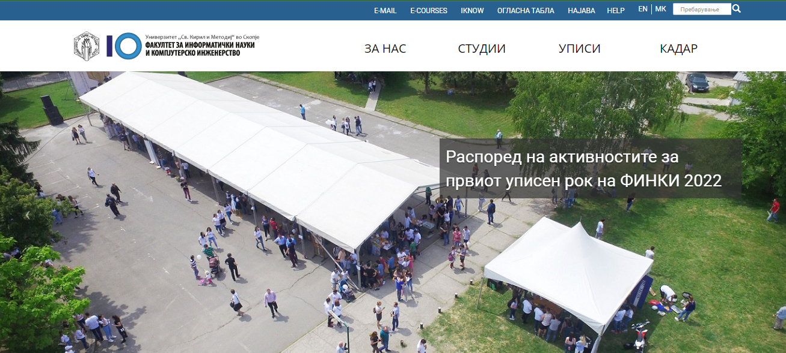
Најава
Најавувањето на системот во рамките на ФИНКИ, најлесно можеме да го пристапиме од почетната страна на нашиот факултет (finki.ukim.mk). (Сл.1)
Слика 1 – Почетна страна на Финки

Slide 5
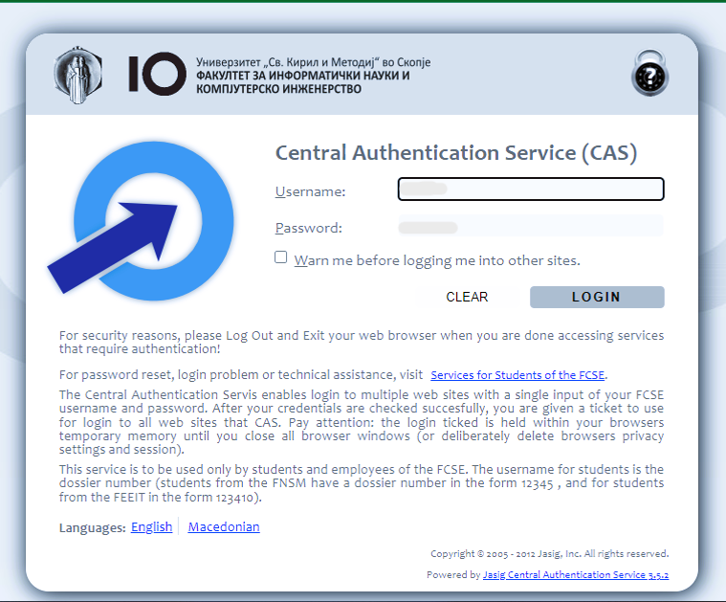
Најава
Во мени листата, доколку кликнеме на линкот „IKNOW“, ќе бидеме пренасочени кон најавната страна на системот односно кон cas.finki.ukim.mk (Сл.2).
Во формата се внесуваат предодреденото корисничко име (индекс) и лозинка.
Веднаш под полињата за внесување на корисничко име и лозинка за наоѓа контрола за потврдување (LOGIN).
Слика 2 – CAS автентикација

Slide 6
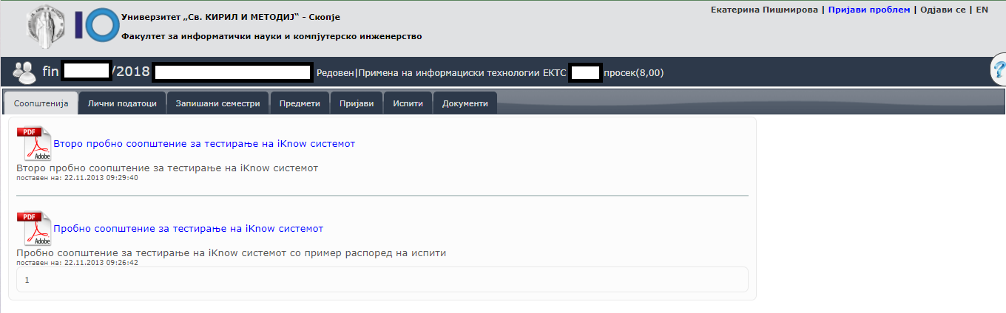
Почетна страница
Со најавувањето корисникот доаѓа до
почетната страница на IKNOW.
На главната страна главни компоненти се:
горе лево се наоѓа логото на факултетот асоциран со корисникот кој се најавил на апликацијата
горе десно се поставени корисничкото име со кое е најавен корисникот (кое служи како копче за промена на информациите поврзани со профилот), пријави проблем, одјавување и копче за менување на јазик.
Под логото на факултетот е поставена долга сина лента на која се запишани индексот, името, презимето, насоката на студетот, дали е редовен или вонреден, ектс освоени кредити и просекот во моментот на студиите.
Под лентата се наоѓа главното мени преку кое се навигира низ страниците на апликацијата.
Од десната страна се наоѓа копче “?” на кое ако се кликне ќе се отвори кратко упатство за користење на страницата на која моментално се наоѓа најавениот корисник. С
Средниот дел е соджината која е со променлива сорджина соодветно на која страница сме.
Слика 3 – почетна страна на iknow

Slide 7
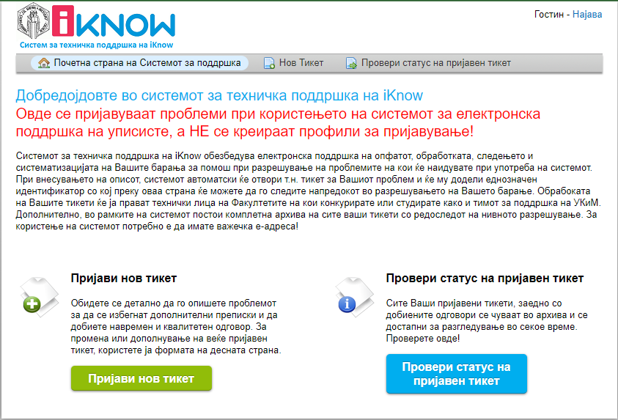
Пријави проблем
Доколку притиснеме на копчето „Пријави проблем“ од главната страна, кое се наоѓа во горниот десен дел, ќе бидеме упатени кон „Системот за техничка поддршка на iknow“(Сл.4). На оваа страна можеме да пријавиме нов тикет или да го провериме статусот на веќе пријавен тикет.
Слика 4 – страна на „Системот за техничка поддршка на iknow“

Slide 8
Главно мени
Во главното мени се поставени табови преку кои се навигира низ страниците на апликацијтата (Сл.5). Менито содржи 7 таба.
Соопштенија
Запишани семестри
Пријави
Документи
Слика 5 – Главно мени
Лични податоци
Предмети
Испити

Slide 9
Соопштенија
Со кликање на првиот таб “Соопштенија”, но и по самата најава се отвора страница на која се прикажуваат соопштенијата (Сл.6) поставени од страна на вработените на факултетот. Доколку соопштението содржи документи може да се кликне на нив и да се прегледа содржината или да се симне на локалниот уред.
Слика 6 – соопштенија на iknow

Slide 10
Лични податоци
Страницата за лични податоци содржи форма во која се прикажани сите лични информации за студентот кои го доставил при уписот.
Основните податоци, податоци за раѓање, претходно образование, останати информации и податоци за упис се неменливи податоци од страна на студентот и доколку има потреба за некаква промена студентот потребно е да ги контаткира вработените од студентската служба на факултетот.
Податоците за контакт на студентот се менливи и тие студентот може самиот да ги менува, при што со кликање на копчето “Измени” ќе се зачувуваат податоците.
oсновни
податоци,
податоци за
раѓање
претходно
образование
останати
информации
податоци
за упис
контакт,

Slide 11
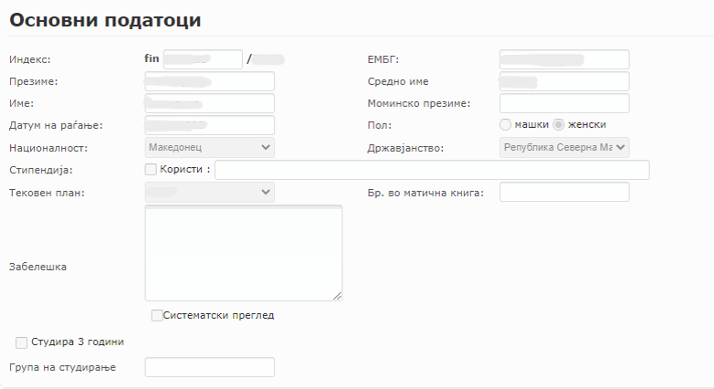
Лични податоци - Основни податоци

Slide 12
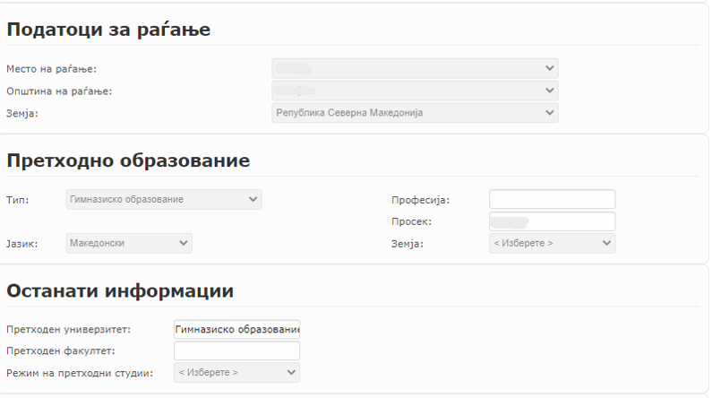
Лични податоци

Slide 13
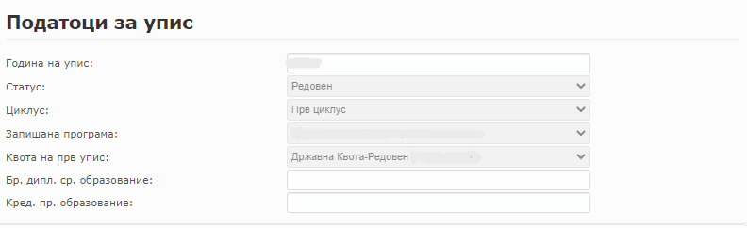
Лични податоци – Податоци за упис

Slide 14
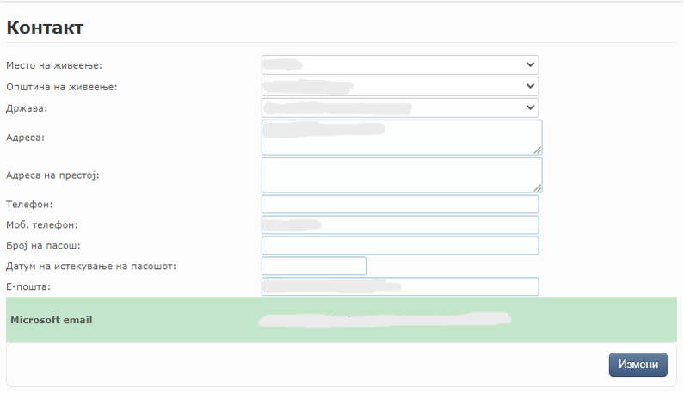
Лични податоци - Контакт

Slide 15
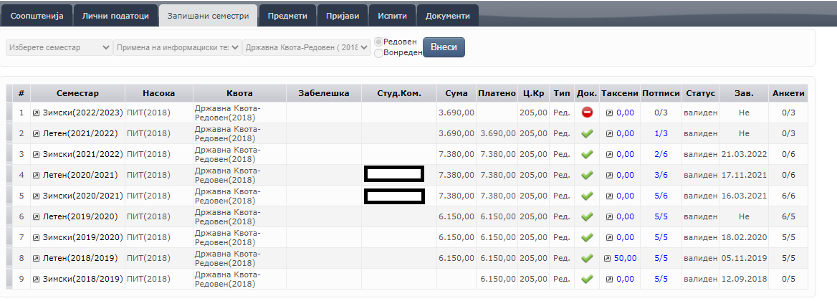
Запишани семестри
Во табот "Запишани семестри" од менито има табеларен преглед на претходно запишаните семестри (кај бруцошите нема претходно запишани семестри). Во табелата се прикажани информациите за запишаните семестри (семестар, насока, квота, сума, таксени марки, потписи, статус, дали е заверен итн.). (Сл.10)
Слика 10 – запишани семестри

Slide 16
Запишани семестри
Опцијата за запишување на семестар е овозможена само во периодот назначен за запишување и се наоѓа во горниот дел на страницата (Сл.11). По изминувањето на периодот опцијата е оневозможена и не се појавува.
Од листата понудени семестри го избирате следниот семестар. Опциите за насока, квота и вид на студии ви се предодредени според претходниот семестар кој сте го запишале, односно според уписот за бруцошите. Доколку имате промена на овие податоци по разни основи, мора да се обратите на студентската служба.
Откако сте ги избрале соодветните параметри, на копчето ”Внеси” го запишувате следиот семестар. Откако новиот запишан семестар ќе се појави прв во табелата запишани семестри, автоматски вие сте го завериле претходниот семестар и сте запишале нов.
Слика 11 – запишување нов семестар

Slide 17
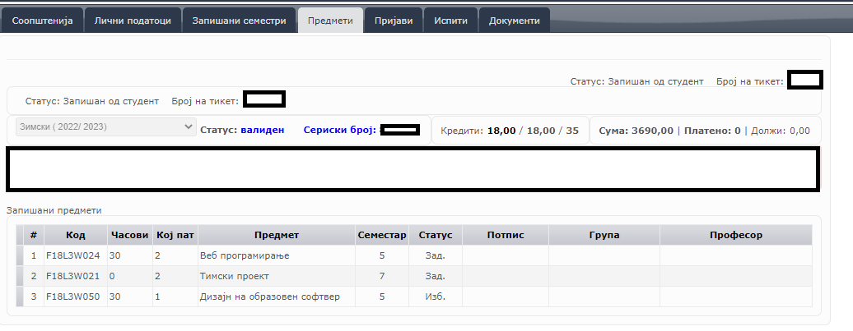
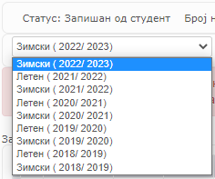
Предмети
Во табот "Предмети" студентот има увид во запишаните предмети од семестрите кои ги запишал до сега.
Почетно секогаш се отвараат предметите од тековниот семестар (Сл.12), но од dropdown менито во горниот дел може да се одбираат сите претходно запишани семестри (Сл.13).
До избраниот семестар се прикажуваат информации за него (статус на семестарот, сериски број, запишани кредити, сума за плаќање и колку е платено).
Во табела подоле се прикажани запишаните предмети од избраниот семестар.
Слика 12 – приказ на запишани предмети
Слика 13 – dropdown мени за избор на семестар

Slide 18
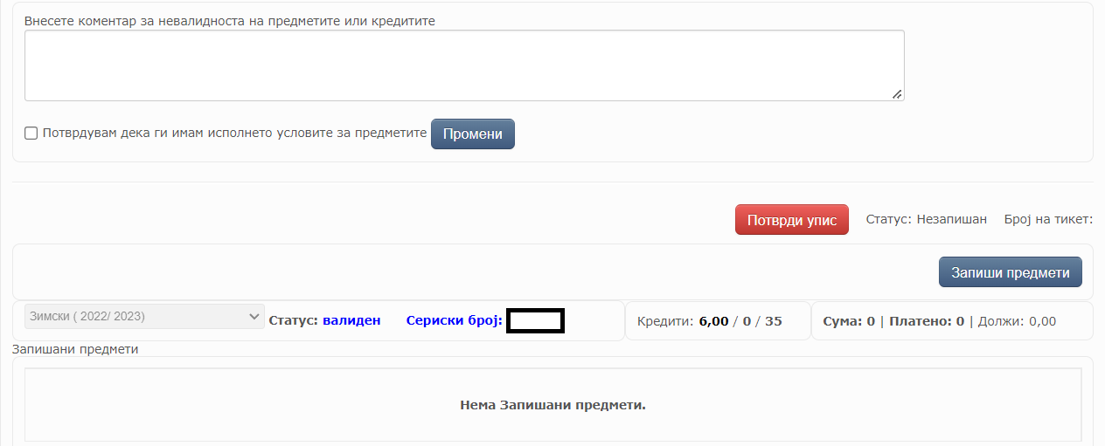
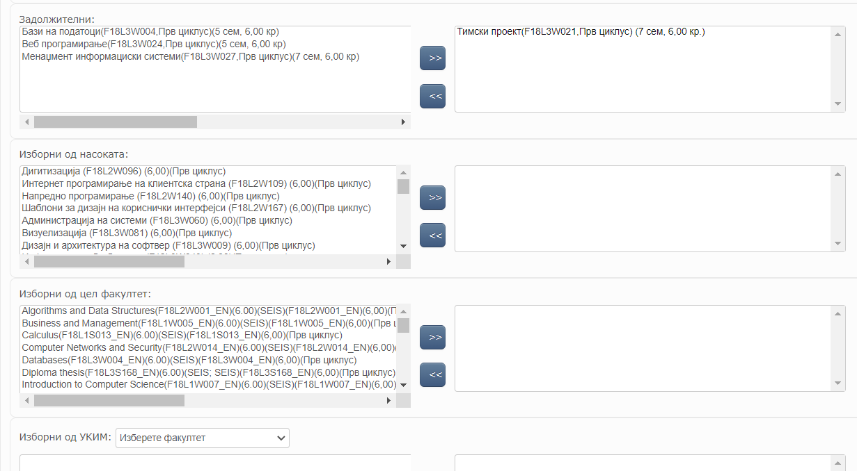
Предмети
Запишувањето на предметите се одвива исто така во овој дел, односно во означен период одреден од студентската служба тука се запишуваат и предметите. Се одбираат предметите кои сакате да ги следите во следниот семестар.
Најгоре лево на формата е веќе избран семестарот за кој ќе избирате предмети.
Прво се избираат сите задолжителни предмети кои ги имате или пак доколку презапишувате некој од задолжителните предмети од претходни години, па потоа се запишуваат и изборните предмети од тој семестар (Сл.15).
Слика 14 – запиши предмети
Слика 15 – запиши предмети

Slide 19
Предмети
Оние предмети кои ги запишувате да ги следите, ги префрлате од левите листи (избор од задолжителни, изборни од насока, изборни на ниво на факултет и изборни на ниво на универзитет предмети) во десните со помош на копчињата за лево/десно меѓу листите.
Со секое префрлање на избран предмет од лево во десно се ажурира сумата за плаќање за тој семестар, сместена најгоре во средишниот дел на формата. Откако сите потребни предмети ќе се префрлат во десните листи, горе десно на формата со копчето “Запиши предмети” (Сл.14) ќе се овозможи запишување на избрани предмети за тој семестар и со тоа ќе се појават во табела “Запишани предмети” во горниот дел на формата.
На крај со копчето “Потврди упис” ќе ги запишете предметите, ќе се генерира тикет кој ќе биде испратен до службите на факултетот и со тоа завршува електронскиот дел од запишувањето на следниот семестар.

Slide 20
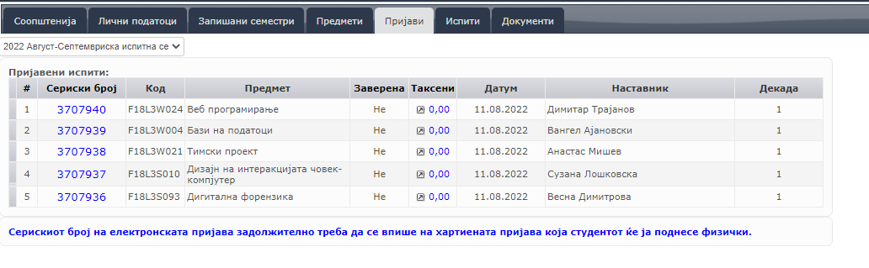
Пријави
Во делот "Пријави" стојат предметите кои сте ги пријавиле за полагање од тековната сесија (Сл.16), а во дадени термини студентот има можност да прати електронска пријава за испит за некој од запишаните предмети.
Тука се евидентираат сите испратени пријави од студентот за полагање на одредени предмети. Пријавувањето на предметите за полагање е овозможено само во период означен од студентската служба.
Во табела се прикажуваат сите предмети кои сте ги слушале, кои не ви се положени и можете да ги пријавите.
Слика 16 – приказ на пријавени испити од тековната сесија

Slide 21
Пријави
Предметите кои сакате да ги пријавите ги чекирате во полето од последната колона и од паѓачкото мени со понудени професори кои го предаваат тој предмет го избирате професорот кај кого вие сте го слушале предметот. Со кликање на копчето “Пријави” одбраните предмети се пријавуваат за следната сесија.
Подоле во табела се прикажуваат сите пријавени предмети за следниот семестар. Во првата колона е означен серискиот број кој задолжително треба да го впишете на хартиената пријава која физички треба да се достави. Исто така има и опција во горниот лев дел за прегледување по испитни сесии на предметите кои сте ги запишале, со избор од dropdown менито.

Slide 22
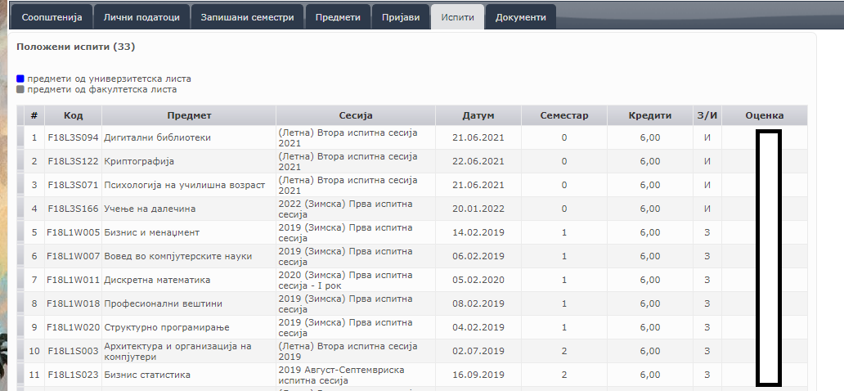
Испити
Во делот „Испити“ студентот врши преглед на сите положени испити на факултетот. Положените испити се прикажани во табеларен приказ со потребните информации (во која сесија е положен, која оцена ја добил, колку кредити носи итн.). Од левата страна, со сиво се обележани предметите од факултетската листа, а со сино предметите од универзитетската листа.
Слика 17 – приказ на положени предмети

Slide 23
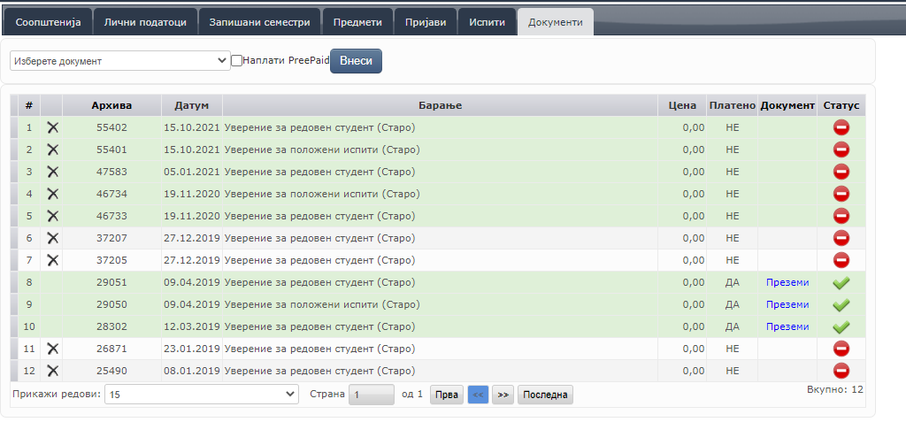
Документи
Во делот „Документи“ се овозможува студентот да достави барање за потребниот документ (Сл.18). Доколку за истиот е потребно да се изврши некаква уплата истата треба да биде доставена до студентската служба.
По поднесувањето на барањето, студентската служба треба да го одобри барањето на студентот и со тоа од делот во табелата „Документ“ може електронски да се превземе документот кој е потребен.
Документи за кои може да поднесе барање се студентски картон, уверение за редовен или вонреден студент, уверение за положени испити, уверение за дипломирани и додаток на диплома.
Слика 18 – приказ на документи

Slide 24
Се надеваме дека овој курс ќе ви биде од помош за полесно снаоѓање во употребата на iknow!
Го изработи за вас тимот составен од:
Екатерина Пишмирова
Викторија Стаменковска
Давид Коцевски
По предметот „Тимски проект“
Проф. д-р Анастас Мишев

